Slide 1
Городской семинар эстетического цикла, состоявшийся 15.10.2014 г. в КГУ СОШ №30 на тему «Удивительное путешествие в страну профессий»

Slide 2
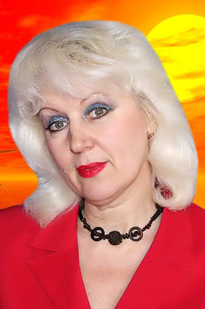
Урок по музыке во 2 классе на тему «Моя профессия – музыкант»
Учитель музыки:
Левчук Людмила Степановна
Стаж работы: 36 лет
Категория: высшая

Slide 3
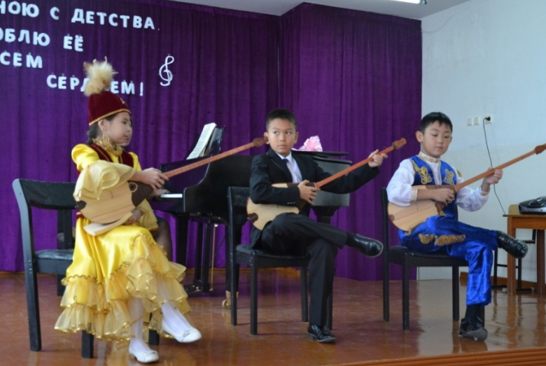
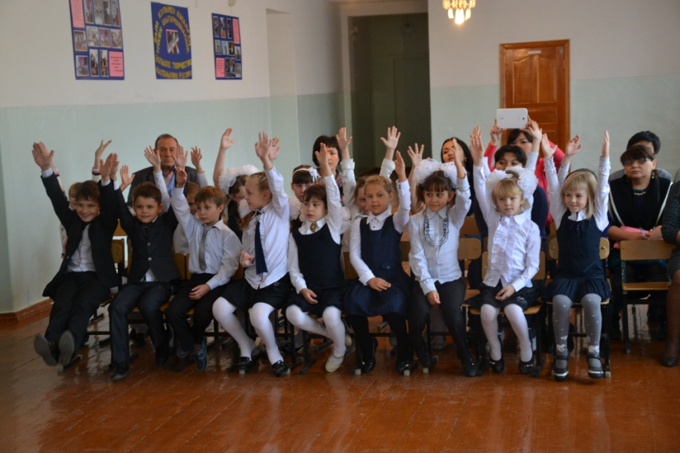
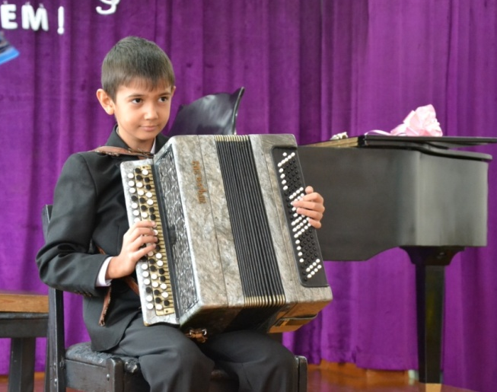
Урок по музыке во 2 классе на тему «Моя профессия – музыкант»

Slide 4
Урок по музыке в 3 классе на тему «Профессия моей мечты»
Учитель музыки:
Гинда Любовь Ивановна
Стаж работы: 11 лет
Категория: вторая

Slide 5
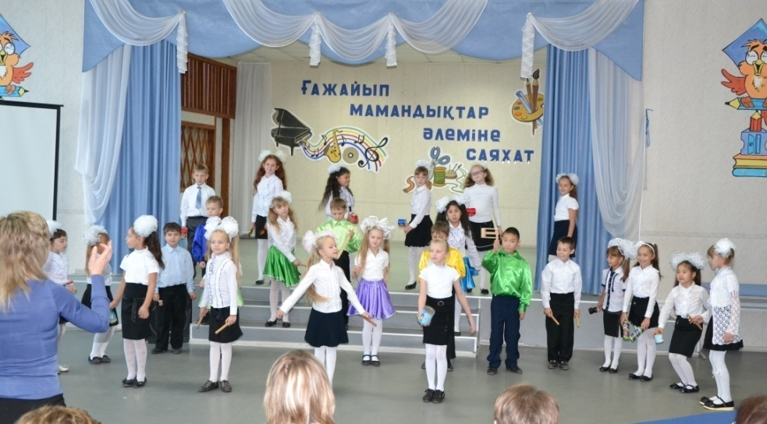
Урок по музыке в 3 классе на тему «Профессия моей мечты»

Slide 6
Урок по музыке в 3 классе на тему «Профессия моей мечты»

Slide 7
Урок по черчению в 9 «А» классе на тему «Способы проецирования»
Учитель
ИЗО и черчения:
Саприна Елена Сергеевна
Стаж работы: 2 года
Категория: б/к

Slide 8
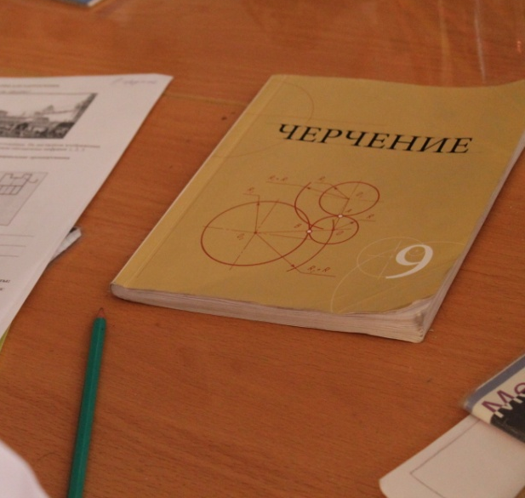
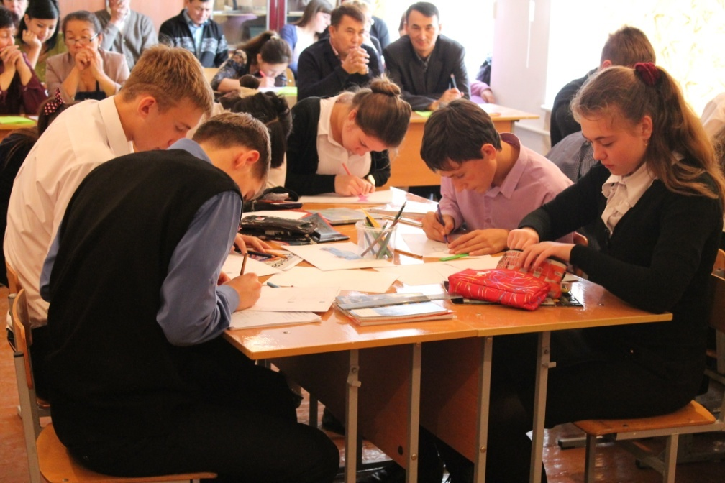

Slide 9
Урок по технологии в 9 «Б» классе на тему «Профессиональная деятельность в сфере торговли и общественного питания»
Учитель технологии:
Бахмутова
Елена Васильевна
Стаж работы: 26 лет
Категория: вторая

Slide 10
Урок по технологии в 9 классе на тему «Профессиональная деятельность в сфере торговли и общественного питания»

Slide 11
Урок по технологии в 9 классе на тему «Профессиональная деятельность в сфере торговли и общественного питания»

